Slide 1
Самостоятельная работа
1 вариант:
2 вариант:
1) Численность населения - ?
Как ее можно узнать? Что
влияет на изменение
численности населения РФ?
ЕП - ? В чем измеряется?
Как его можно рассчитать?
Назовите регионы с высоким и
низким ЕП.
3) Каково соотношение
мужчин и женщин в РФ?
Назовите причины такого
несоответствия.
1)Демографический кризис - ?
Назовите причины снижения
численности населения в РФ.
2) Что такое воспроизводство
населения? Назовите типы
воспроизводства населения,
укажите их характеристики.
3) Механический прирост - ?
Что на него влияет?
Эмиграция - ? Иммиграция - ?

Slide 2
География
8 класс

Slide 3
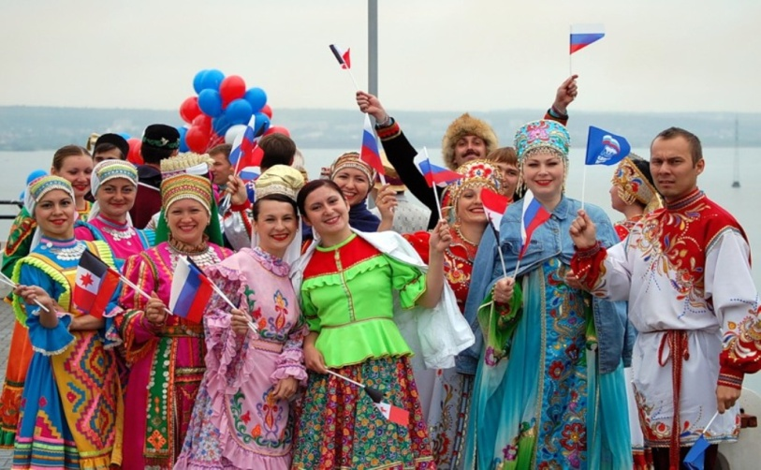
Живут в России
разные народы
с давних пор!
Этнография –
наука, изучающая народы.

Slide 4
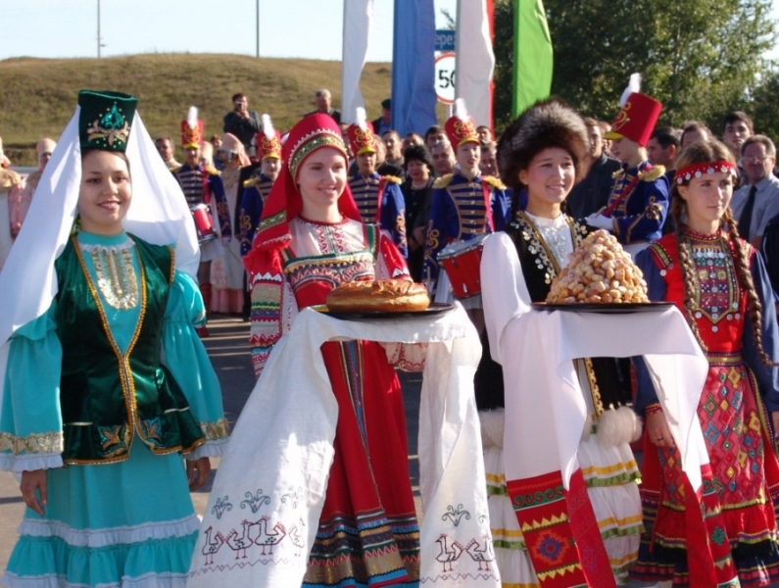
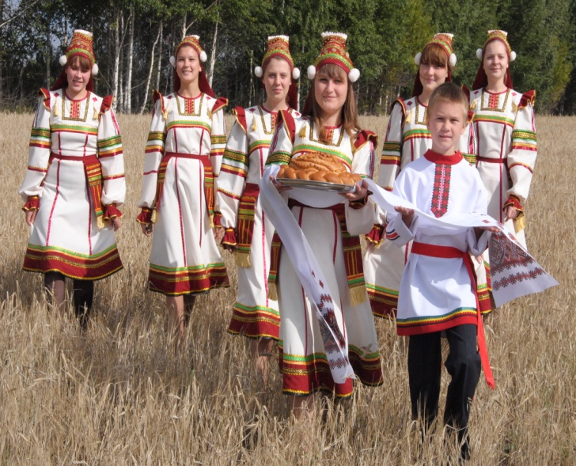
Этнос (народ) –
исторически сложившаяся
общность людей со своим
языком, обычаями, традициями, укладом жизни.
В России проживает более 150
наций и народностей, говорящих
на разных языках, но язык
межнационального общения –
Русский (на нем говорят 80% населения РФ).

Slide 6
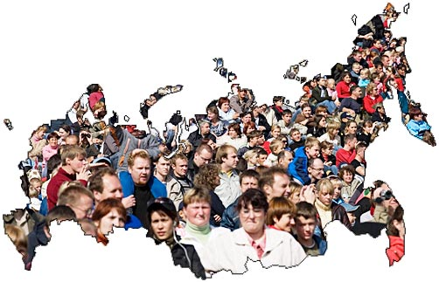
В основе деления народов на группы лежит язык,
как средство общения между ними.
По сходству языков народы делятся на языковые семьи, в состав которых входят различные языковые группы.
Языковые семьи народов РФ:
1. Индоевропейская (89% населения);
2. Алтайская (7%);
3. Кавказская (2%);
4. Уральская (2%).

Slide 8
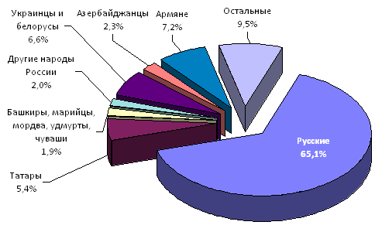
НАЦИОНАЛЬНЫЙ СОСТАВ
НАСЕЛЕНИЯ РФ

Slide 9
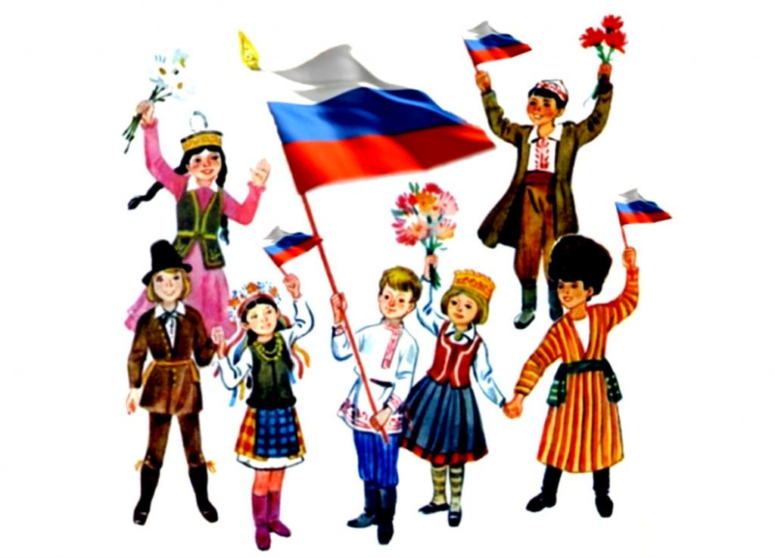
Россия – многонациональная страна.
Как это отражается на взаимоотношениях людей?

Slide 10
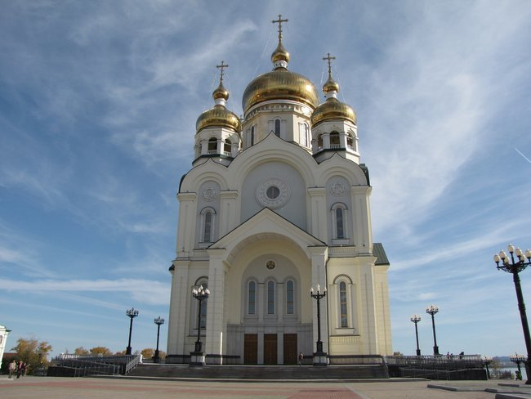
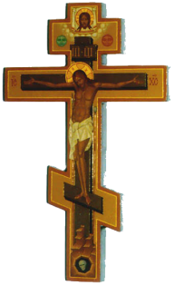
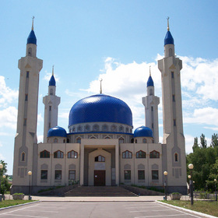
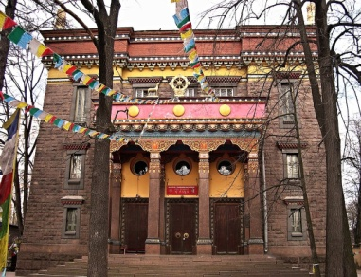
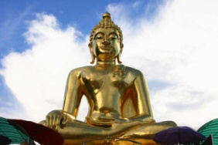
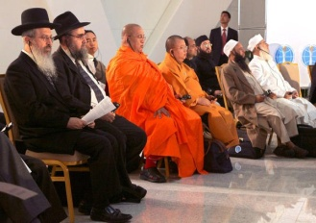
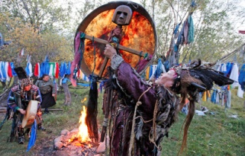
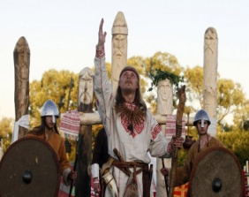
РЕЛИГИИ В РОССИИ
Христианство
(православие)
Ислам
Буддизм
Традиционные
верования

Slide 12
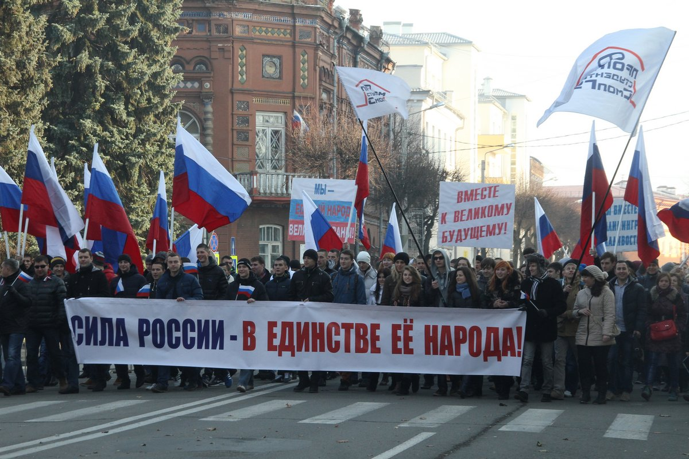

Slide 13
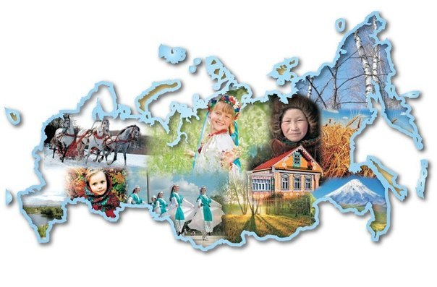
ДОМАШНЕЕ ЗАДАНИЕ
П. 40, с.198 (вопросы письменно)

